Slide 1
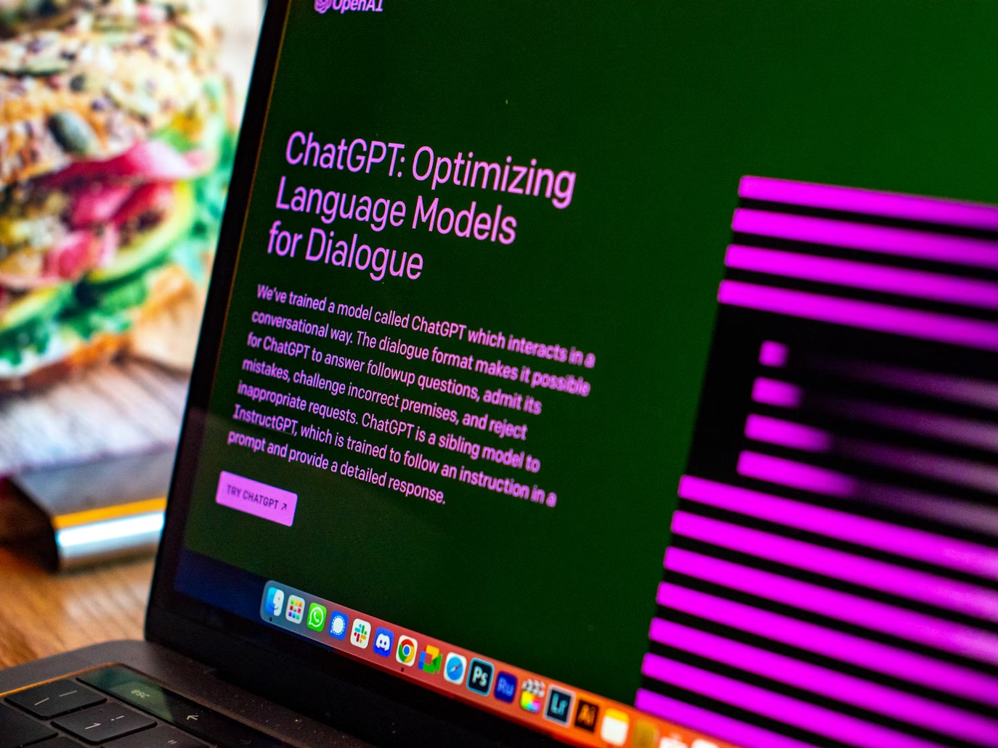
Trabalho Prático Módulo 1
Aprendizagem Profunda Mestrado em Engenharia Informática | Universidade do Minho
Mateus Martins | PG57890
Emanuel Silva | PG53802
João Rodrigues | PG57879
Eduardo Oliveira | PG52688
Bernardo Dutra | E12338

Slide 2



Introdução
Objetivo
Este trabalho tem como objetivo criar e avaliar modelos de Machine Learning e Deep Learning capazes de classificar pequenos excertos de texto como "AI-generated" ou "human-written".
Abordagem Tecnológica
Conjuntos de dados em língua inglesa, recolhidos de repositórios públicos e tratados pelo grupo.
Implementação de modelos próprios sem o uso de bibliotecas especializadas.
Utilização de TensorFlow/Keras para redes neurais profundas (DNNs), redes recorrentes (RNNs) e Transformers.

Slide 3
Análise e Construção dos Datasets
Ai_human
30k de instâncias
Extraído do Kaggle e realizado uma amostragem para reduzir computação.
Apenas Texto e Label
Dataset1_enh v1/v2
100 /150 instâncias
Dataset dado de exemplo com mais instâncias criadas manualmente.
Apenas texto e Label
GPT vs Human
Será o usado para realizar as comparações entre os modelos que serão apresentados
4051 instâncias
Extraído do Kaggle
Mesma pergunta respondida por IA e Humano

Slide 4
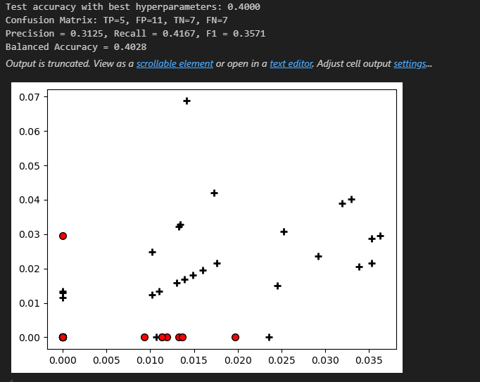
Modelos com Implementação Própria Logistic Regression
Implementação:
Biblioteca (numpy)
Modo de divisão (train e test)
Regularização L2 para melhorar a generalização do modelo
Métricas de avaliação usadas:
Matriz de confusão
Precisão, Recall e F1-Score
Balanced Accuracy
Pipeline de Classificação
Input: Texto bruto
Modelo Regressão Logística
Output: “AI” ou “Human”
Limpeza
TF-IDF

Slide 5
Modelos com Implementação Própria Deep Neural Network
Contexto
Implementação de uma rede DNN com recurso a código das aulas/próprio;
Combinação de representação vetorial (via TF-IDF ou Bag-of-Words) e deep learning com vista a captar padrões mais complexos do que um simples modelo de regressão logística.
Limpeza e pré-processamento de texto (através da remoção de stopwords, pontuação, lematização, etc…) para gerar features.
Objetivo final consiste em obter uma rede neuronal com uma boa capacidade de generalização e de precisão na distinção entre texto escrito por humanos e texto gerado por IA.
Pipeline de Classificação
Input: Texto bruto
DNN
Output: “AI” ou “Human”
Limpeza
TF-IDF

Slide 6
Modelos com Implementação Própria Deep Neural Network
Implementação
A implementação inicia-se com a limpeza de texto (remoção de ruído, normalização) e vectorização (TF-IDF/BoW), convertendo cada frase num conjunto de números que representam a frequência (ou importância, no caso do TF-IDF) de cada palavra.
A rede neural combina camadas Dense (ReLU nas intermédias, Sigmoid na saída) e aplica dropout para mitigar overfitting.
Cada camada escondida efetua 𝑍=𝑋⋅𝑊+bias e, em seguida, aplica-se ReLU (max⁡(0,𝑍)).
A camada final usa Sigmoid para fornecer uma probabilidade no intervalo [0,1], interpretada como texto de IA ou humano.
O treino decorre em batches, usando um otimizador com learning rate + momentum ajustados por hyperparameter tuning.
Modelo visual da DNN
Vetor de Input TF-IDF/BoW
Dense + Sigmoid (single output neuron)
(Probabilidade: [0,1] Human/AI)
Dense + ReLU +
Dropout(opcional)
Dense + ReLU +
Dropout(opcional)
Camada 1
Camadas [2, N]
Camada Final

Slide 7
Modelos com Implementação Própria Deep Neural Network
Resultados Obtidos
Dataset:
gpt_vs_human_data_set_inputs.csv
gpt_vs_human_data_set_outputs.csv
Melhor configuração de Hiperparametros:
Epochs: 150; Batch Size: 32; Learning Rate: 0,01; Momentum: 0,9; Layers: [64]; Dropout: 0,1;
Desempenho no Conjunto de Teste
Initial loss: 0.6877 (Epoch 1)
Final loss: 0.0033 (Epoch 150)
Accuracy: 98.19%
Confusion Matrix: TP = 543, FP = 15, TN = 650, FN = 7
Precision: 97.31%
Recall: 98.73%
F1 Score: 98.01%
Balanced Accuracy: 98.24%
Comentário:
Com um valor de Accuracy de aproximadamente 98,19%, aliado às métricas de Precision (97,31%), Recall (98,73%), F1 Score (98,01%) e Balanced Accuracy (98,24%), o modelo evidencia um bom desempenho.
No geral, o sistema distingue eficazmente as classes, sem revelar falhas sistemáticas numa única categoria.

Slide 8
Modelos com Implementação Própria Recurrent Neural Network
Contexto
Implementação de uma rede RNN com recurso a código das aulas/próprio;
Representação vetorial dos textos via embeddings GloVe (dimensão 50) aplicados após pré-processamento rigoroso do texto;
Pré-processamento incluiu limpeza de pontuação, conversão para minúsculas, remoção de stopwords e normalização dos embeddings;
Objetivo final consiste em obter uma rede recorrente com uma boa capacidade de generalização e de precisão na distinção entre texto escrito por humanos e texto gerado por IA.
Pipeline de Classificação
Input: Texto bruto
RNN (implementação própria)
Limpeza + Remoção de Stopwords
Padding e Normalização
Embedding com GloVe (dim=50)
Output: “AI” ou “Human”

Slide 9
Modelos com Implementação Própria Recurrent Neural Network
Implementação
O texto foi processado com técnicas de limpeza, remoção de stopwords e vetorização usando embeddings GloVe 50d
Cada frase foi convertida num vetor 2D de tamanho (MAX_SEQUENCE_LENGTH, EMBEDDING_DIM) com padding e normalização (zero mean, unit variance);
A rede RNN utiliza uma célula recorrente simples com função de ativação tanh e saída final com função sigmoid;
A previsão é baseada apenas na última saída da sequência.
O treino é feito em mini-batches, utilizando momentum e otimização via gradiente descendente com truncamento BPTT.
A função de custo usada foi Binary Cross Entropy e a métrica de avaliação foi accuracy.
Modelo Visual do RNN
Input: Embedding (shape: [130, 50])
Última saída → Dense + Sigmoid
Loop Recurrente com tanh
Output
(Probabilidade: [0,1] Human/AI)

Slide 10
Modelos com Implementação Própria Recurrent Neural Network
Resultados Obtidos
Dataset:
gpt_vs_human_data_set_inputs.csv
gpt_vs_human_data_set_outputs.csv
Melhor configuração de Hiperparametros:
{'epochs': 13, 'batch_size': 6, 'learning_rate': 0.0055, 'momentum': 0.87, 'bptt_trunc': 4}
Desempenho no Conjunto de Teste
Accuracy: ~89.31%
Comentário:
Apesar de a accuracy ser bastante boa (~89%), são necessárias métricas adicionais como precisão, recall ou F1 para verificar se o modelo erra sistematicamente numa das classes ou apresenta enviesamentos não visíveis apenas na accuracy.

Slide 11
Modelos com Implementação em Tensorflow Gated Recurrent Units (GRU)
Contexto
Implementação de um modelo baseado em Gated Recurrent Units (GRU), uma variante das Redes Neurais Recorrentes (RNN).
O GRU é eficiente para tarefas sequenciais, como processamento de linguagem natural (PLN).
Este modelo foi treinado para a tarefa de classificação de textos, com o objetivo de distinguir entre textos produzidos por Inteligência Artificial (IA) e textos escritos por humanos.
Pipeline de Classificação
Input: Texto bruto
Output: “AI” ou “Human”
Limpeza
GRU
Tokenização
Camada Final de Classificação

Slide 12
Modelos com Implementação em Tensorflow Gated Recurrent Units (GRU)
Implementação
Limpeza de Texto: remoção de ruído, stopwords, lematização.
Tokenização: conversão do texto em sequências numéricas, utilizando um vocabulário de tamanho máximo de 1000 palavras.
Arquitetura: Utiliza uma camada GRU (para capturar dependências temporais) seguida de uma camada densa de classificação. O modelo aplica regularização para evitar overfitting.
Treino: Função de perda cross-entropy e otimização com Adam.
Early Stopping: Para o treino caso não haja melhoria.
Modelo Visual do GRU
Input de Dados
GRU
Tokenização
Limpeza do Texto
Camada Final (2 Classes)
Output
(Probabilidade: [0,1] Human/AI)

Slide 13
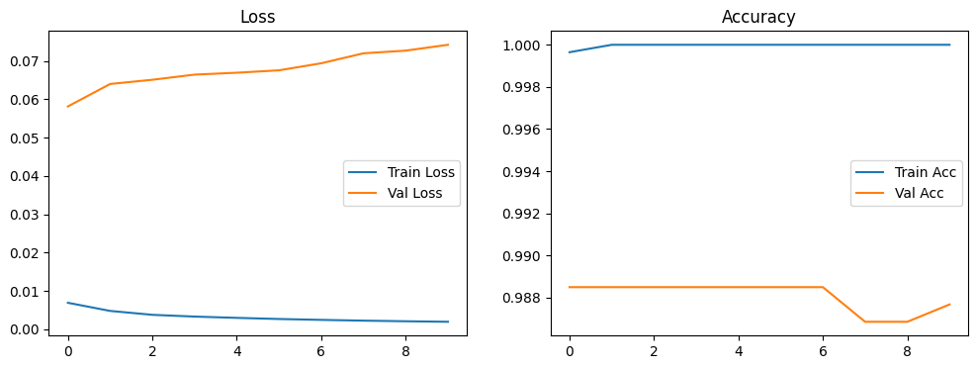
Modelos com Implementação em Tensorflow Gated Recurrent Units (GRU)
Resultados Obtidos
Dataset:
gpt_vs_human_data_set_inputs.csv
gpt_vs_human_data_set_outputs.csv
Melhor configuração de Hiperparametros:
Embeding_Dim: 32; Gru_Units: 32
Epochs: 10; Batch Size: 32;
Learning Rate e Dropout Rate: 0.01;
Desempenho no Conjunto de Teste
Accuracy (validação): 98.8%
Loss (validação): 0.1036
Comentário:
O modelo atingiu 99.4% de acerto no treino e cerca de 98.8% na validação.
A diferença quase nula entre os resultados, sugere que não há indícios fortes de overfitting.
O que demonstra uma grande capacidade de generalização na distinção entre texto de IA e texto humano.

Slide 14
Modelos com Implementação em Tensorflow Robustly Optimized BERT Pretraining Approach (RoBERTa)
Contexto
Implementação de um modelo do tipo Transformer, nomeadamente uma variante optimizada do BERT.
Este Transformer demonstra bons resultados em tarefas de processamento de linguagem natural, como é o caso da classificação de texto.
Como é uma abordagem pré-treinada, já foi treinada em grandes volumes de texto, e possui uma maior clareza dos padrões linguísticos.
Conseguimos assim usar o poder desta abordagem para detetar diferenças subtis entre texto gerado por IA ou texto gerado por Humanos.
Pipeline de Classificação
Input: Texto bruto
Output: “AI” ou “Human”
Limpeza
RoBERTa + Camada Final de Classificação

Slide 15
Modelos com Implementação em Tensorflow Robustly Optimized BERT Pretraining Approach (RoBERTa)
Implementação
A implementação inicia-se com a limpeza de texto (remoção de ruído, remoção de stopwords, lematização, etc…).
Com o AutoTokenizer, cada texto é convertido em tokens mapeados para valores numéricos (input_ids), enquanto a attention_mask assinala as posições válidas (não preenchidas), garantindo que o modelo se concentre na informação relevante.
Para evitar truncamentos desnecessários e sequências excessivamente longas, definimos o máximo de tokens com base na distribuição real (por exemplo, percentil 90), garantindo a preservação da informação
Recorremos ao modelo 'roberta-base' com uma camada final de duas classes e um optimizador Adam com taxa de aprendizagem reduzida (5e-5).
Existe ainda um mecanismo de EarlyStopping, que pára o treino caso o modelo não melhore durante N epochs.
Modelo visual do Transformer RoBERTa
Input de Dados
RoBERTa
Tokenização
Limpeza do Texto
Camada Final (2 Classes)
Output
(Probabilidade: [0,1] Human/AI)

Slide 16
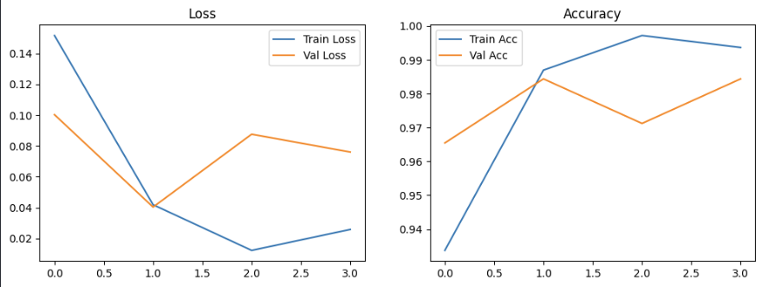
Modelos com Implementação em Tensorflow Robustly Optimized BERT Pretraining Approach (RoBERTa)
Resultados Obtidos
Dataset:
gpt_vs_human_data_set_inputs.csv
gpt_vs_human_data_set_outputs.csv
Melhor configuração de Hiperparametros:
Epochs: 4/5 devido ao EarlyStopping;
Batch Size: 16; Learning Rate: 5e-5;
Desempenho no Conjunto de Teste
Accuracy (validação): 98,44%
Loss (validação): 0,0404
Comentário:
O modelo atingiu ~99,7% em treino (epoch 3) e cerca de 98,4% em validação.
A diferença (~1 ponto percentual) não é grande, pelo que não há indícios fortes de overfitting.
Demonstra uma forte capacidade de generalização na distinção entre texto de IA e texto humano.

Slide 17
Modelos com Implementação em Tensorflow Bidirectional Encoder Representations from Transformers (BERT)
Abordagem similar a anterior com algumas diferenças de implementação.
Abordagem pré treinada + fine tunning
Versão mais famosa de LLM encoder-only para classificação de textos.
A implementação se diferencia da anterior ao não realizar lematização, nem remoção de stop-words.
Input de Dados
BERT
Tokenização
Limpeza do Texto
Camada Final (2 Classes)
Output
(Probabilidade: [0,1] Human/AI)

Slide 18
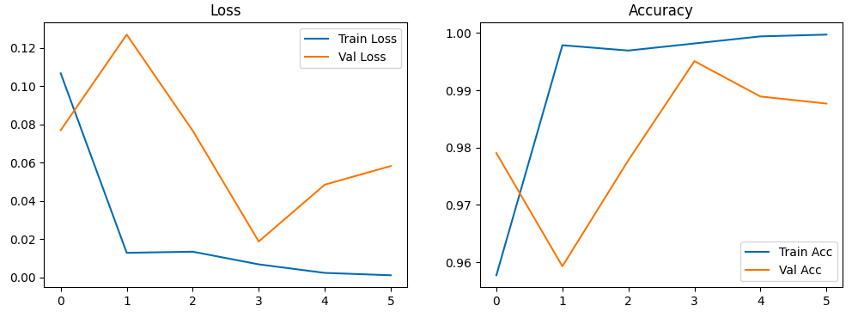
Modelos com Implementação em Tensorflow Bidirectional Encoder Representations from Transformers (BERT)
Resultados Obtidos​
Dataset: ​
gpt_vs_human_data_set_inputs.csv​
gpt_vs_human_data_set_outputs.csv​
Melhor configuração de Hiperparametros:​
Epochs: 4/5 devido ao EarlyStopping;​
Batch Size: 8; Learning Rate: 1e-5;​
Desempenho no Conjunto de Teste​
Accuracy (validação): 99,51%​
Loss (validação): 0,0189
Comentário:​
O modelo atingiu ~99.97% em treino (epoch 3) e cerca de 99,51% em validação.​
A diferença (~0.4 ponto percentual) não é grande, pelo que não há indícios fortes de overfitting.​
Demonstra uma forte capacidade de generalização na distinção entre texto de IA e texto humano.​

Slide 19
Modelos com Implementação em Tensorflow Long Short-Term Memory (LSTM)
Contexto
Implementação de um modelo sequencial utilizando camadas LSTM (Long Short-Term Memory), uma variante das redes recorrentes com capacidade de memorizar dependências de longo prazo.
O modelo foi treinado com o objetivo de classificar textos entre escritos por humanos ou gerados por inteligência artificial (IA).
O LSTM é particularmente eficaz para dados sequenciais e foi aplicado a um conjunto de textos previamente limpo e tokenizado
Pipeline de Classificação
Input: Texto bruto
LSTM
Limpeza
Tokenização + Embeddings GloVe
Camada Final de Classificação
Output: “AI” ou “Human"

Slide 20
Modelos com Implementação em Tensorflow Long Short-Term Memory (LSTM)
Implementação
Limpeza e Pré-processamento: remoção de pontuação, normalização, lowercasing e eliminação de stopwords.
Representação: os textos foram convertidos em sequências numéricas de embeddings GloVe (50 dimensões) com padding a um comprimento fixo de 130 tokens.
Arquitetura:
Duas camadas LSTM empilhadas com 256 unidades cada.
Camada de Dropout (0.7) aplicada entre as LSTMs para prevenir overfitting.
Camada final `Dense` com ativação Sigmoid para saída binária.
Treino:
Otimização com Adam, função de perda `binary_crossentropy`.
Divisão dos dados: 70% treino e 30% teste sobre o dataset `gpt_vs_human`.
Resultados Obtidos
Melhor configuração encontrada: Epochs: 20, Batch Size: 64, Learning Rate: 0.001, LSTM Units: [256, 256],
Dropout: 0.7, Embedding Dim: 50
Accuracy no Conjunto de Teste: 81.33%
gpt_vs_human_data_set_inputs.csv
gpt_vs_human_data_set_outputs.csv
Melhor configuração de Hiperparametros:
Epochs: 4/5 devido ao EarlyStopping;
Batch Size: 16; Learning Rate: 5e-5;
Desempenho no Conjunto de Teste
Accuracy (validação): 98,44%
Loss (validação): 0,0404
Comentário:
O modelo atingiu ~99,7% em treino (epoch 3) e cerca de 98,4% em validação.
A diferença (~1 ponto percentual) não é grande, pelo que não há indícios fortes de overfitting.
Demonstra uma forte capacidade de generalização na distinção entre texto de IA e texto humano.

Slide 21
Conclusão
Resultados
Estamos relativamente satisfeitos com a nossa implementação, alcançando 67% de acertos nas previsões para modelos de implementação própria e 77% de acertos para modelos utilizando TensorFlow.
Comparação com Outros Grupos
3º lugar na classificação com modelos de implementação própria (RNN e DNN).
4º lugar na classificação com modelos baseados em TensorFlow (BERT e RoBERTa).
Apesar dos bons resultados, sabemos que há espaço para melhorias e otimizações.

Slide 22
Trabalho Futuro
Melhoria/Criação de Datasets
Experimentar Novos Modelos
Melhoria no Pré-processamento
Avaliação e Validação Estratificada
Realizar Análises de Erros

Slide 23
Trabalho Prático Módulo 1
Aprendizagem Profunda Mestrado em Engenharia Informática | Universidade do Minho
Mateus Martins | PG57890
Emanuel Silva | PG53802
João Rodrigues | PG57879
Eduardo Oliveira | PG52688
Bernardo Dutra | E12338

